Slide 1


Slide 2
BİZ KİMİz?
Computer Society(CS) ise ADU IEEE’nın kollarından bir tanesidir.Bilişim teknolojilerine meraklı üyelerin katılımıyla oluşan IEEE ADU Computer Society’nin temel amacı, üyelerin projeler üzerinden bilgisayar ve bilgi işleme teknolojisine dayalı yeteneklerini geliştirmesine imkan sağlayacak ortam yaratmaktır.
Odağında farklı programlama dillerinde uygulama ve algoritma geliştirme bulunan komitedir.

Slide 3
YAPILAN ETKİNLİKLER

Slide 4
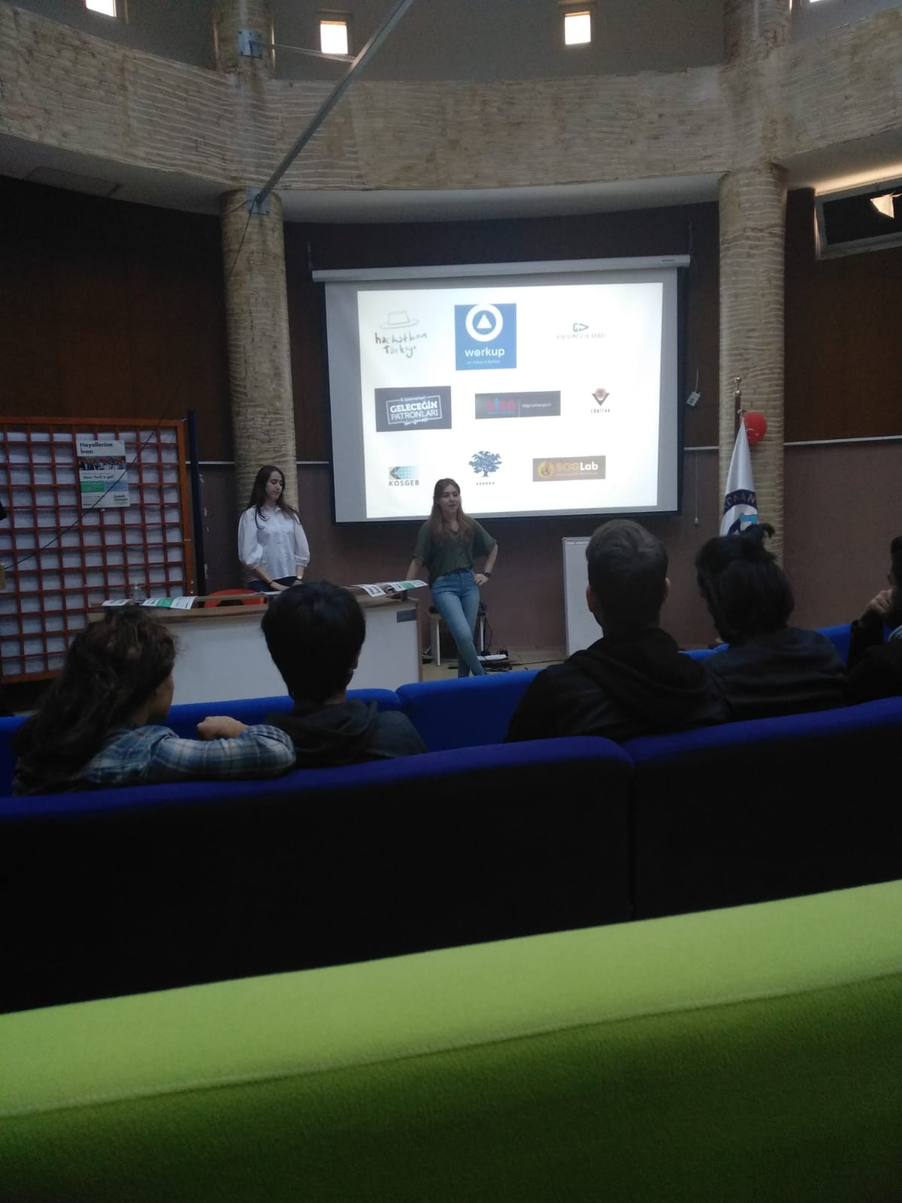
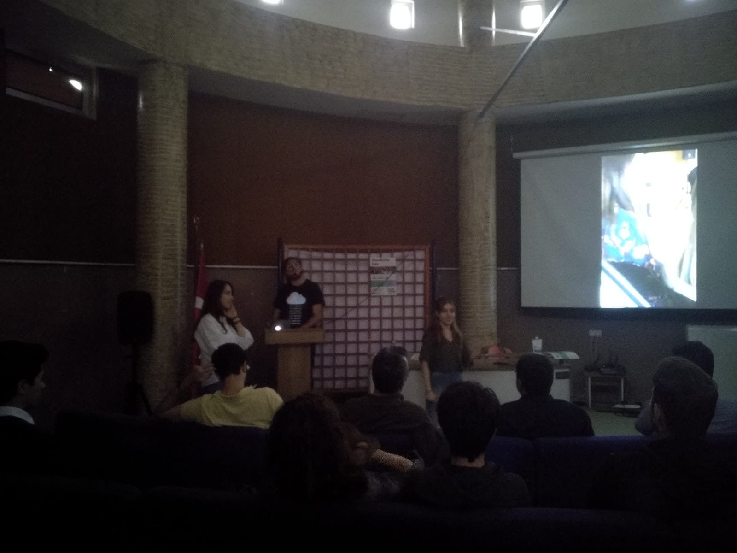
GİRİŞİMCİLİK

Slide 5
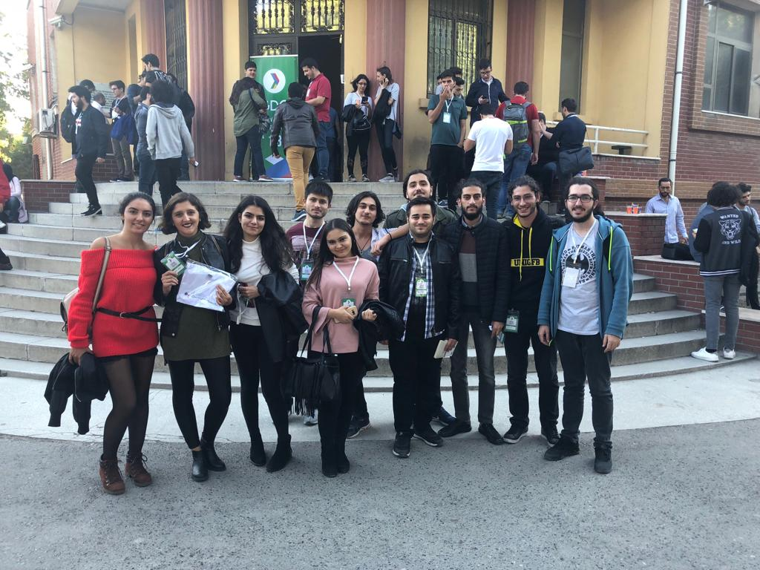
GDG İZMİR DEVFEST

Slide 6
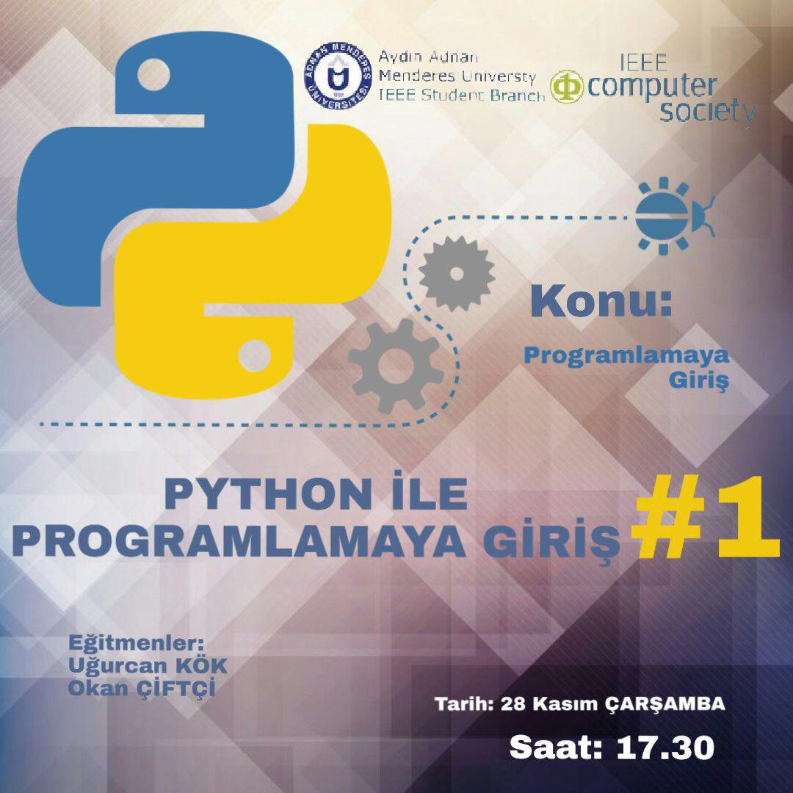
PROGRAMLAMA EĞİTİMİ

Slide 7
YAPILACAK ETKİNLİKLER

Slide 8
ARALIK
Programlama Eğitimi
Web & Mobil Teknolojileri Etkinliğine Katılım
Ersin AKSOY ile Konuşma
ŞUBAT
Programlama Eğitimi
MART
BILMÖK’e Katılım
CSCON’ a Katılım
Kadınlar Gününe Özel Etkinlik
NİSAN
Programlama Eğitimi
MAYIS
Programlama Eğitimi
Hackathon

